Slide 1
练习1
根据文档说明补充ex1.py中的未写代码并通过所有测试用例。

Slide 2
练习2
根据文档说明补充ex2.py中的未写代码并通过所有测试用例。
‬‪‬‪‬‪‬‪‬‮‬‫‬‭‬‪‬‪‬‪‬‪‬‪‬‮‬‭‬‫‬‪‬‪‬‪‬‪‬‪‬‮‬‪‬‭‬‪‬‪‬‪‬‪‬‪‬‮‬‪‬‫‬‪‬‪‬‪‬‪‬‪‬‮‬‫‬‪‬

Slide 3
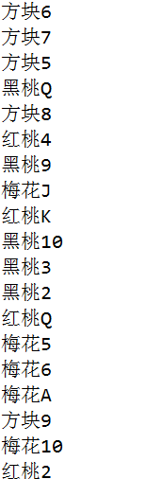
练习3
请编程生成一副扑克牌（每副扑克牌含52张牌，大小王除外），实现随机洗牌后的52张扑克牌输出（含花色点数）。
提示：random.randrange

Slide 4
练习4
采用JSON文件保存数据。通信录设计为字典{name：tel}。程序开始时从addressbook.json文件中读取通信录，然后显示主菜单，具体包括如下功能：
（1）显示通讯录清单。如果通信录字典中存在用户信息，则显示通讯录清单，包括姓名和电话号码；如果通信录字典中不存在任何用户信息，则提示“通讯录为空”
（2）查询联系人。提示用户输入姓名name，在通信录字典中查询该键，如果存在，输出联系人信息；如果不存在，提示是否新建联系人
（3）插入新的联系人。提示用户输入姓名name，在通信录字典中查询该键，如果存在，提示是否更新联系人信息；如果不存在，提示输入电话号码，并插入字典键-值对
（4）删除已有联系人。提示用户输入姓名name，在通信录字典中查询该键，如果不存在，输出“联系人不存在”的提示信息；如果存在，从通信录字典中删除键-值对，并输出信息
（5）退出。保存通信录字典到addressbook.json中，退出循环

Slide 5
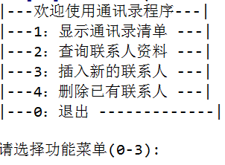
练习4
import os, json
ab = {} #通信录保存在字典中name:tel
#从JSON文件中读取通信录
if os.path.exists("addressbook.json"):
with open(r'addressbook.json', 'r', encoding='utf-8') as f:
ab = json.load(f)

Slide 6
上机练习请发送到：
teacherhupo@163.com
邮件标题命名：姓名_学号_python上机3
附件用一个压缩文件包
提交截止时间：4月11日晚上23:00

